Slide 1
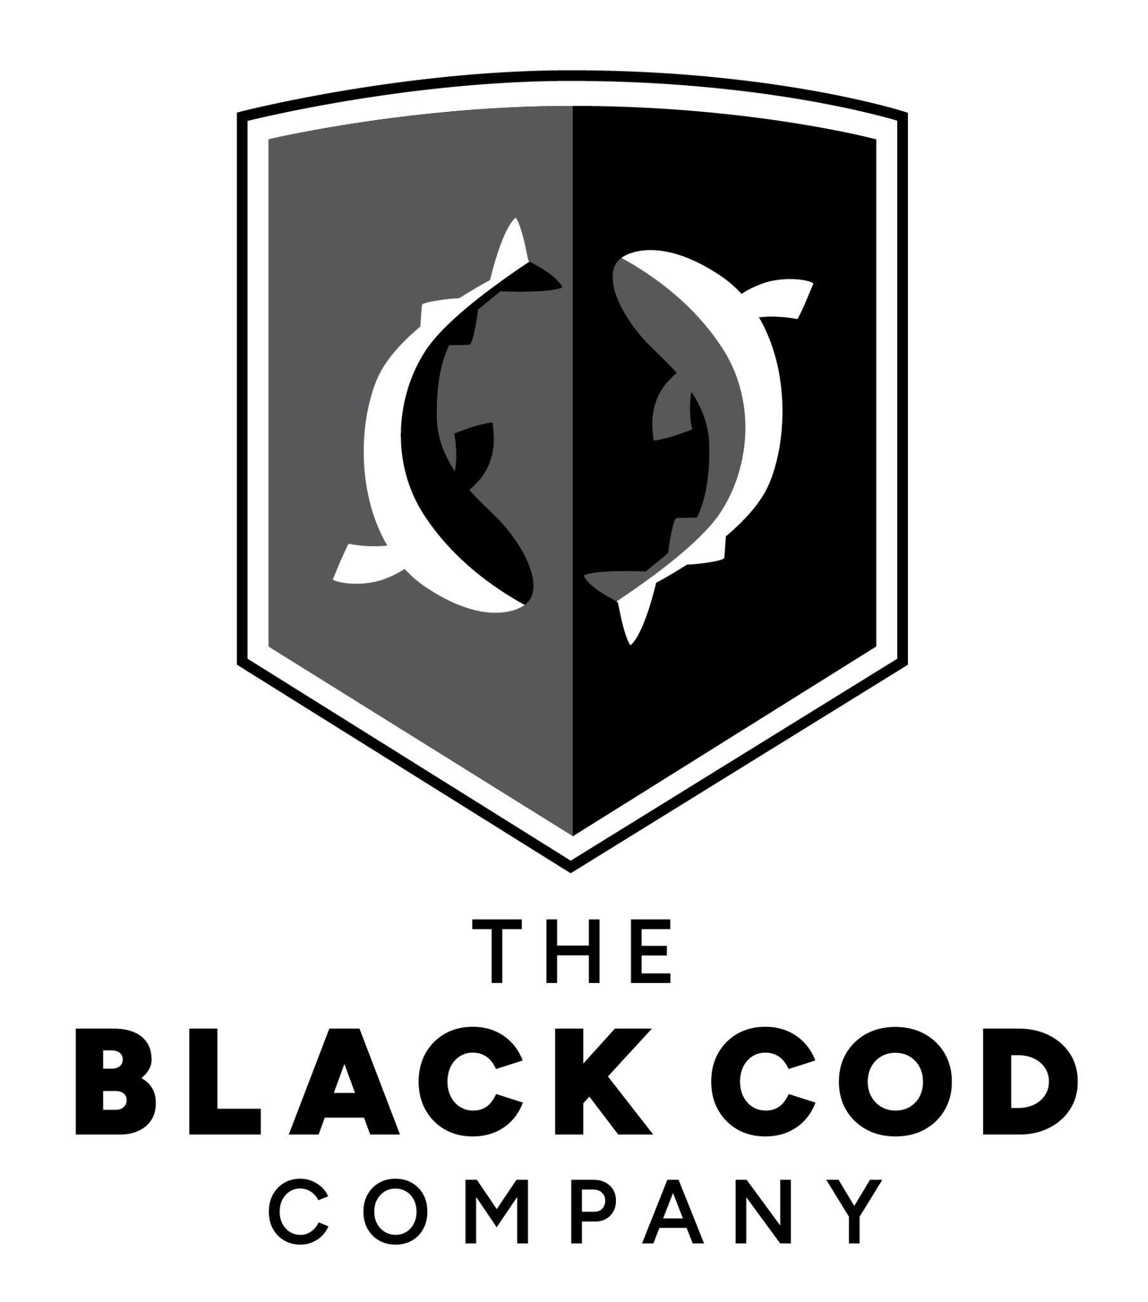
September 2026

Slide 2
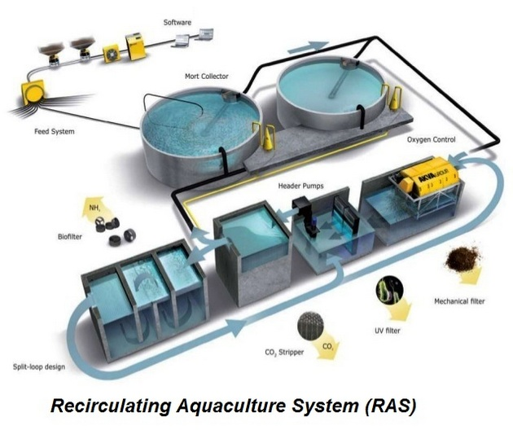
DE LAND-BASED VISKWEEK (RAS) IN HET KORT
Bij land-based aquacultuur wordt het water niet alleen gezuiverd bij de inname in de kwekerij -waarbij een optimale waterkwaliteit wordt bereikt. Ook het uitgaande water wordt gezuiverd, waardoor de impact op het milieu wordt beperkt
Uitdagingen in de traditionele aquacultuur
Parasieten
Verspreiding van ziekten
Milieuschade
Gebruik van chemicaliën
Gebruik van antibiotica
Microplastics
Vissen breken uit
Geavanceerde land-based aquacultuur (RAS) is het kweken van hoogwaardige vis, schaal- en schelpdieren onder gecontroleerde, optimale omstandigheden op het land, vergelijkbaar met een kas voor vissen.
De technologie heeft de afgelopen tien jaar een aanzienlijke ontwikkeling doorgemaakt, van het bewijs van het concept op pilot-niveau, tot commerciële schaal. Dit levert enorme verbeteringen van de structurele uitdagingen qua consistente levering en milieu-impact van zowel de wildvangst als de traditionele aquacultuur op.

Slide 3
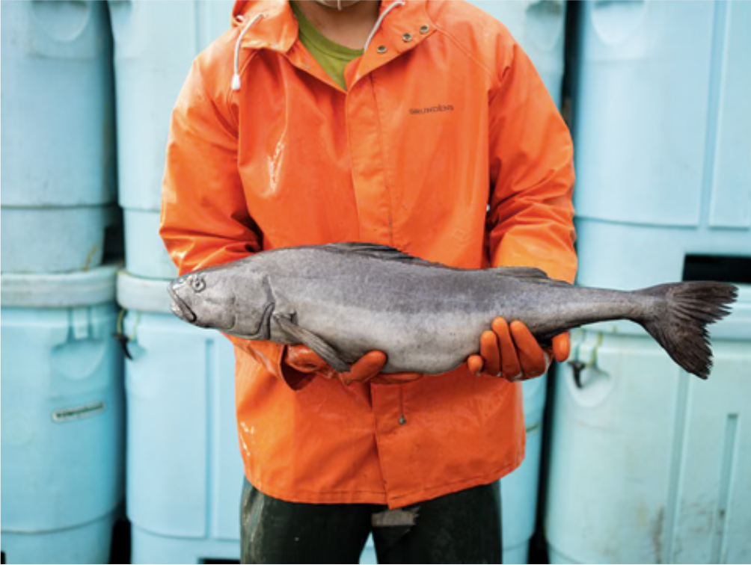
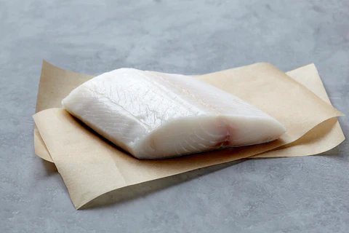
INTRODUCTIE THE BLACK COD COMPANY
The Black Cod Company is klaar om een deel van het premium marktsegment te veroveren- te beginnen met de EU - door de import van black cod te vervangen door hoogwaardige, duurzame, verse en lokale land-based kweek in Nederland.
Het bedrijf wordt geleid door een team van ervaren aquacultuur ondernemers en operationele professionals en voldoet aan de kritische drie-eenheid voor een optimale business case voor de land-based kweek:
- Black cod behoort wereldwijd tot de meest exclusieve vissoorten in het topsegment van restaurants en detailhandel.
- Productie op een markt waar het product niet lokaal verkrijgbaar is.
- De soort is zeer geschikt voor RAS-kweek op het land (RAS=Recirculating Aquaculture System) met een via protocollen beproefde, volledige gesloten broedcyclus.

Slide 4
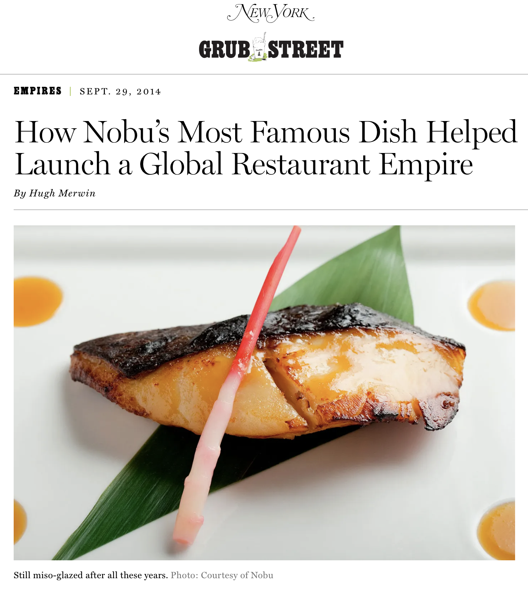
MARKTKANSEN
Wereldwijde aanvoer en importafhankelijkheid
De huidige wereldwijde aanvoer van black cod is afhankelijk van de visserij in Alaska en Canada, die onder streng visserijbeheer staat en de wilde vangst beperkt tot gemiddeld 20.000 tot 30.000 ton per jaar, en minder dan 1.000 ton per jaar van de zeekweek (open netten) in Noord-Amerika. Bijna de helft van dat totale aanbod wordt wereldwijd geëxporteerd, meestal bevroren.
Afzet in toprestaurants en de luxe detailhandel
De internationaal gerenommeerde chef-kok Nobu Matsuhisa heeft een grote rol gespeeld bij de popularisering van black cod. Deze bekendheid heeft de wereldwijde vraag naar en erkenning van black cod aanzienlijk gestimuleerd, vooral in het topsegment van de restaurants en in de premium detailhandel.
Europese markttrends
In Europa behoort black cod tot de duurste premium vissoorten. De EU-markt is volledig afhankelijk van import en laat een stijgende trend zien in volumes, die voornamelijk diepgevroren worden aangeleverd naast een beperkte seizoensgebonden aanvoer van verse black cod uit Noord-Amerika.
Kenmerken en culinaire veelzijdigheid
Black cod staat bekend om zijn rijke, boterachtige smaakprofiel. De culinaire veelzijdigheid maakt de vis geschikt voor verschillende bereidingswijzen, waaronder roken, braden, sauteren, grillen en de meest bekende, black cod geglazuurd met Miso.

Slide 5
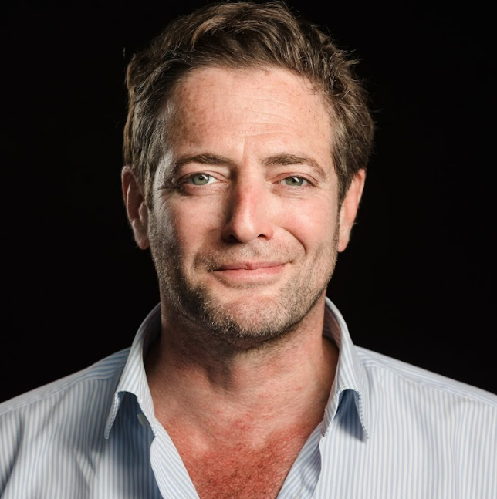
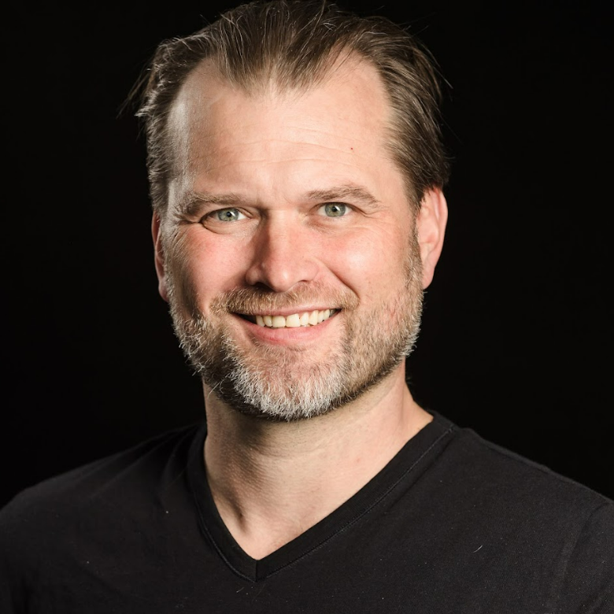
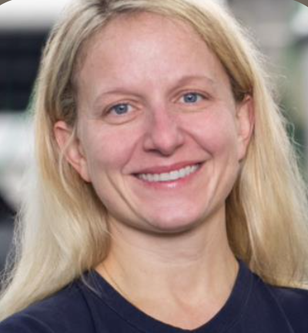
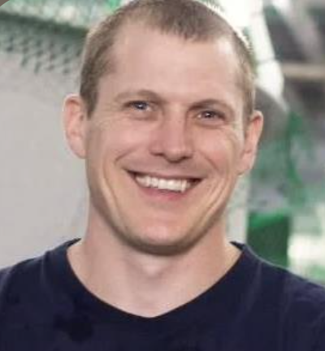
DE OPRICHTERS
The Black Cod Company is opgericht door een van de meest ervaren en succesvolle teams in de land-based aquacultuur: Managing Partners Ohad Maiman en Thue Holm zijn oprichters van de twee meest toonaangevende land-based viskwekerijen ter wereld. Zij worden ondersteund door Megan en Tom Sorby, die hoogst ervaren zijn met de hatchery-protocollen voor Black Cod. Het bedrijf werft momenteel binnen zijn uitgebreide netwerk extra operationeel personeel aan, waaronder kweekspecialisten, technici en een locatiemanager.
OHAD MAIMAN
Managing Partner AquaFounders Capital
Oprichter/Voormalig CEO The Kingfish Company (EURONEXT:KING)
THUE HOLM
Managing Partner AquaFounders Capital
Oprichter/voormalig CTO Atlantic Sapphire
(EURONEXT:ASA)
MEGAN SORBY
CEO Pine Island Redfish
Voormalig Hatchery Manager bij Gindara Sablefish
TOM SORBY
Voormalig Operations Manager Kingfish Maine
Voormalig Hatchery Manager bij Gindara Sablefish

Slide 6
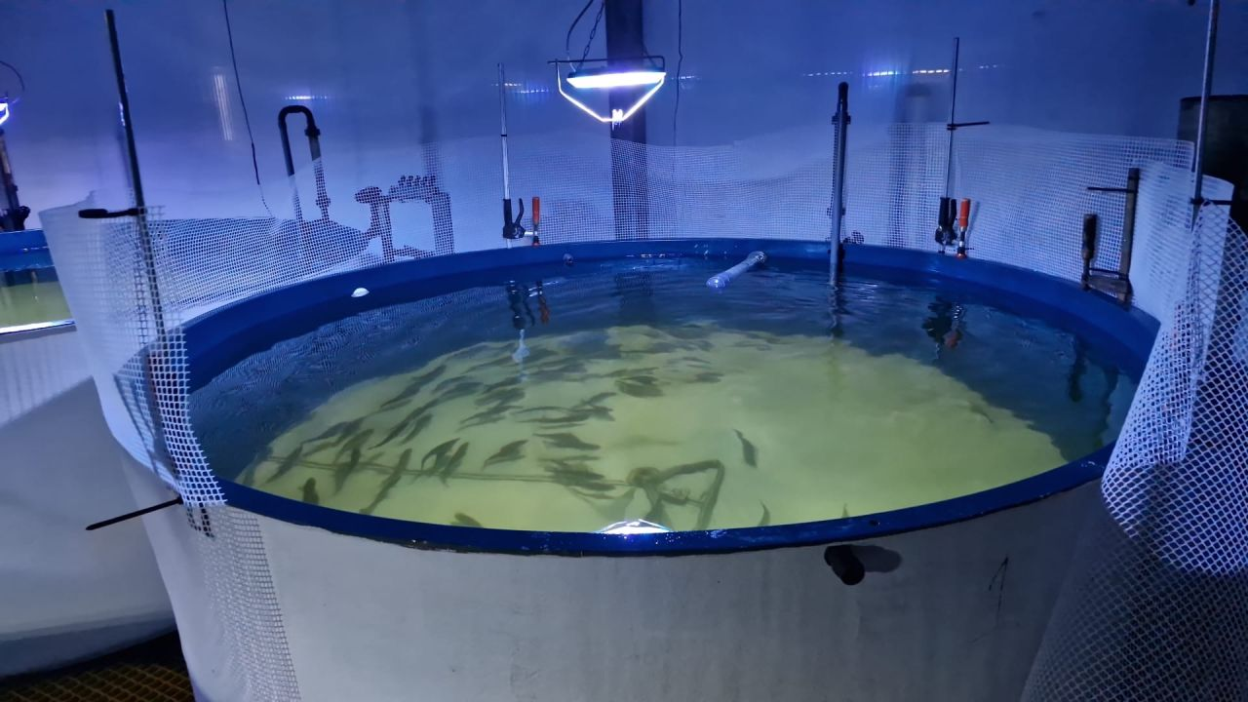

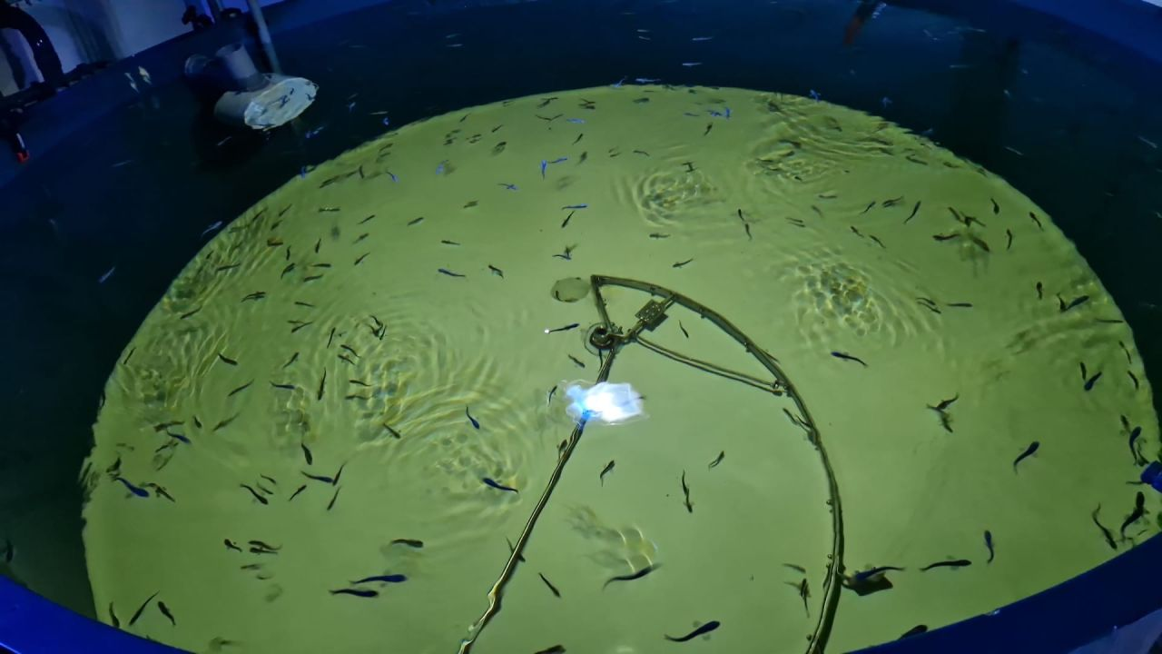
MIJLPALEN TOT NU TOE
Optimale locatie veilig gesteld, inclusief een gebouw en infrastructuur voor een gesloten broed-cyclus en eerste productie
Alle vergunningen verleend, inclusief een vergunning voor een nieuw gebouw van 2.200 m2
Goedkeuring van de Nederlandse overheid (RVO) voor de productie van voor Nederland nieuwe soorten
Zeldzame interne knowhow van protocollen voor een volledige gesloten broed-cyclus
Geavanceerd systeemontwerp, prijs- en financieringsopties
CRADA-samenwerkingsovereenkomst met NOAA in uitvoering
De allereerste jonge visjes ooit geïmporteerd in de EU, ondergaan groei-tests in onze vestiging in Kamperland. De ouderdieren zijn gevangen en aan land gebracht en wordt momenteel geacclimatiseerd voor vervoer naar Nederland
Contacten met potentiële kredietverstrekkers (EIFO, DLL, ExFin, Groenfonds)
Startkapitaalronde gefinancierd door AquaFounders Capital (€350.000,00)
Vervolgfinanciering verstrekt door het InnoGo!-innovatiefonds (€350.000,00) + ZiS-subsidie (€200.000,00) + EU-subsidie (EMFAF) (€485.000,00)

Slide 7
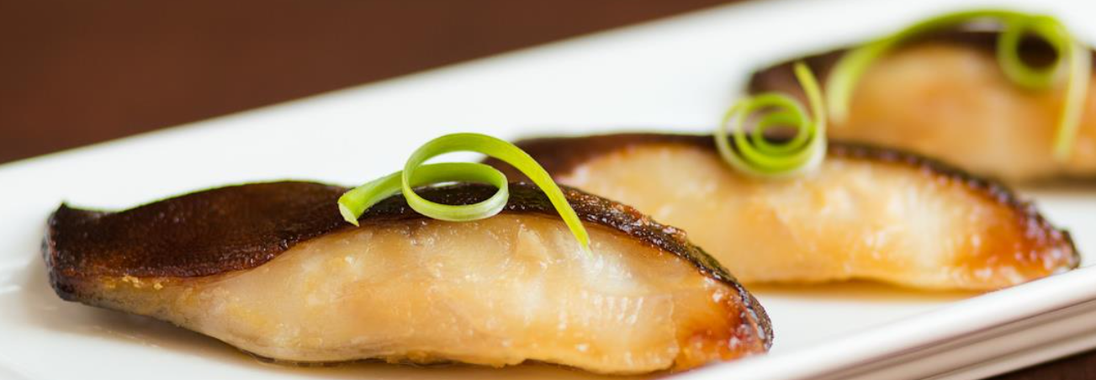




POSITIONERING/DOELGROEP
Positionering:
Premium 'limited edition' aanpak, hoge prijs; duurzame productie, vervanging van import door lokale productie en superieure kwaliteit van de vis door gecontroleerde waterkwaliteit, voeder-ingrediënten, oogstmethode en korte aanvoerketen. Hoewel verse lokale aanvoer historisch gezien een hogere prijs oplevert dan ingevroren import, is ons begin scenario gebaseerd op de huidige gemiddelde prijzen. Hogere prijsniveaus worden wel nagestreefd.
Doelmarkt:
Met name aantrekkelijk voor hetzelfde klantensegment dat toprestaurants zoals Nobu en top-winkelketens bezoekt en die bekend zijn met de kwaliteit van de vis en de prijs ervan accepteren.

Slide 8
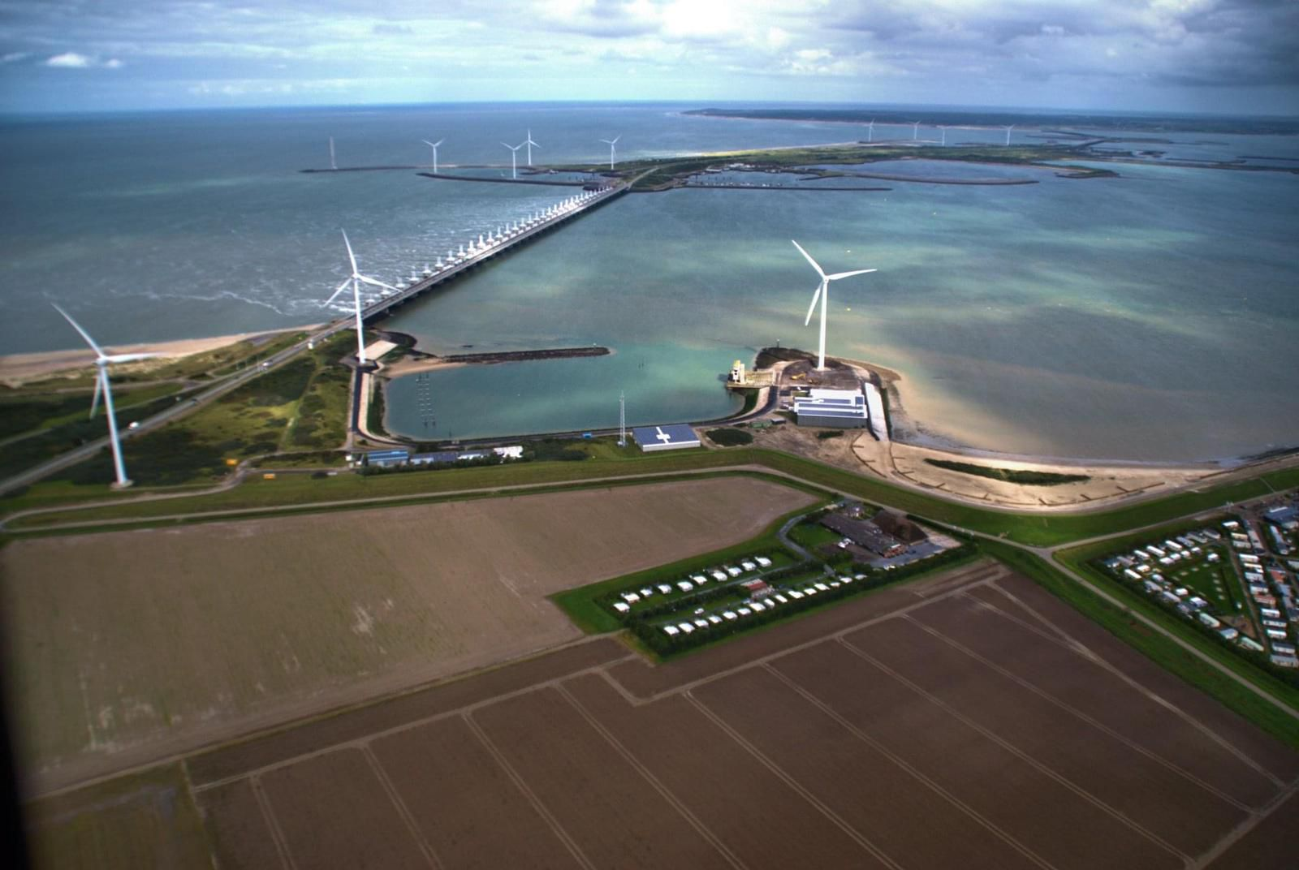

DE LOCATIE
Onze locatie in Kamperland in de provincie Zeeland in Nederland biedt aanzienlijke strategische voordelen:
Directe toegang tot schoon zeewater
Gelegen op het punt waar de Oosterschelde en de Noordzee samenkomen. Onbeperkt schoon zeewater.
Locatie
Op 35 minuten rijden van de grote transport hub voor vis in Yerseke. Maakt dagelijkse oogsten op bestelling en geconditioneerd transport op dezelfde dag -in de hele EU- mogelijk.
Bestaande vergunningen voor inname en afvoer van zeewater
Kritisch belang voor elke RAS-kwekerij: de vereiste vergunningen voor inname en afvoer van zeewater zijn al aanwezig.
Ervaren lokaal personeel
Nederland in het algemeen en de provincie Zeeland in het bijzonder
Er is een lange geschiedenis van visserij en aquacultuur. Zeeland is in toenemende mate het centrum geworden voor technologisch hoogstaande aquacultuur.
Ondersteuning economische ontwikkeling
Lokale autoriteiten staan zeer positief tegenover nieuwe ontwikkelingen op het gebied van aquacultuur en de economische voordelen en werkgelegenheid die ons bedrijf voor de provincie en de gemeente met zich meebrengt.
SITE LOCATION
Zeeland, The Netherland

Slide 9
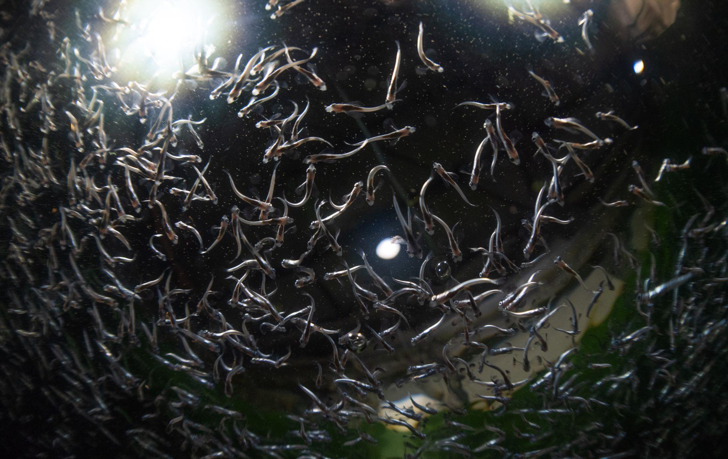
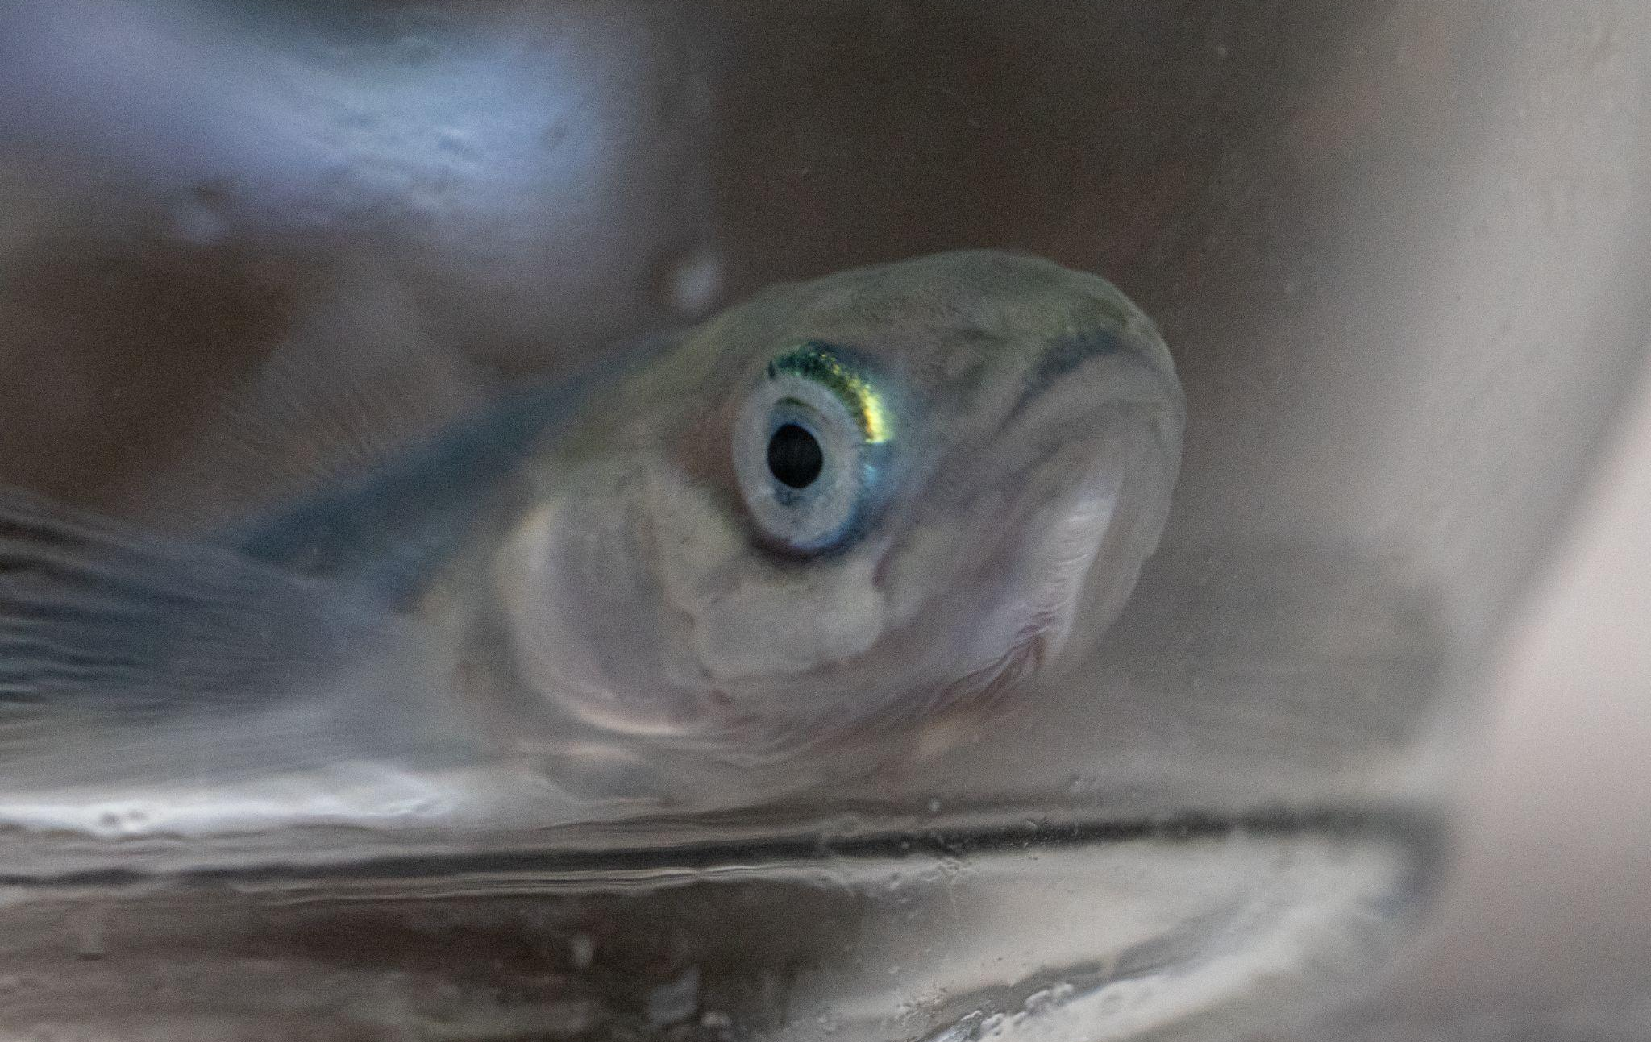
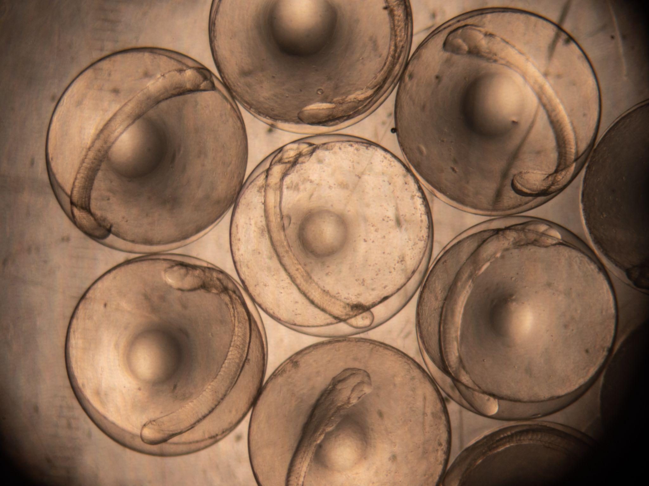
BEDRIJFSACTIVITEITEN
De oprichters van The Black Cod Company beschikken over ongeëvenaarde ervaring in het opzetten van vooruitstrevende land-based viskwekerijen, maar ook over diepgaande technische knowhow op het gebied van RAS-kweek en praktische ervaring in het runnen van een full-cycle hatchery voor black cod.
Ervaring op basis van beproefde protocollen voor hatchery met een volledige cyclus
Er zijn wereldwijd 2 bekende kwekerijen die een stabiele, volledige productiecyclus van meer dan tien jaar laten zien. The Black Cod Company staat in contact met beiden: nauwe samenwerking met het onderzoeksstation van NOAA in Seattle en ervaring uit eerste hand van mede-oprichters Megan en Tom Sorby. Zij hebben vijf jaar lang een Canadese hatchery beheerd, waardoor we nu werken volgens hun protocollen, voor een stabiele productie van jonge visjes.
Op data gebaseerde groeiverwachtingen
De groeiverwachtingen van de juveniele vis tot ongeveer 1 kg, zijn gebaseerd op gegevens van het kweken van meerdere generaties NOAA-Seattle in een land-based RAS kwekerij
De groeiverwachtingen van vissen van 1 kg tot 2,5 kg zijn gebaseerd op gegevens van kweek in netkooien in zee, waarbij rekening is gehouden met een seizoensgebonden groeivertraging. De groeicurve bij kweek onder optimale RAS-omstandigheden zal een verbetering laten zien van 25% ten opzichte van seizoensgebonden temperatuurschommelingen in de netkooien, zoals ook is aangetoond bij zalm of yellowtail
De groeiverwachtingen van tweede generatie kweekvissen zijn gebaseerd op meer dan 10 jaar praktijkonderzoek bij NOAA en praktijkervaring bij Golden Eagle Sablefish opgedaan door ons team, om de productie van sneller groeiende vissen mogelijk te maken vanaf batch 2

Slide 10
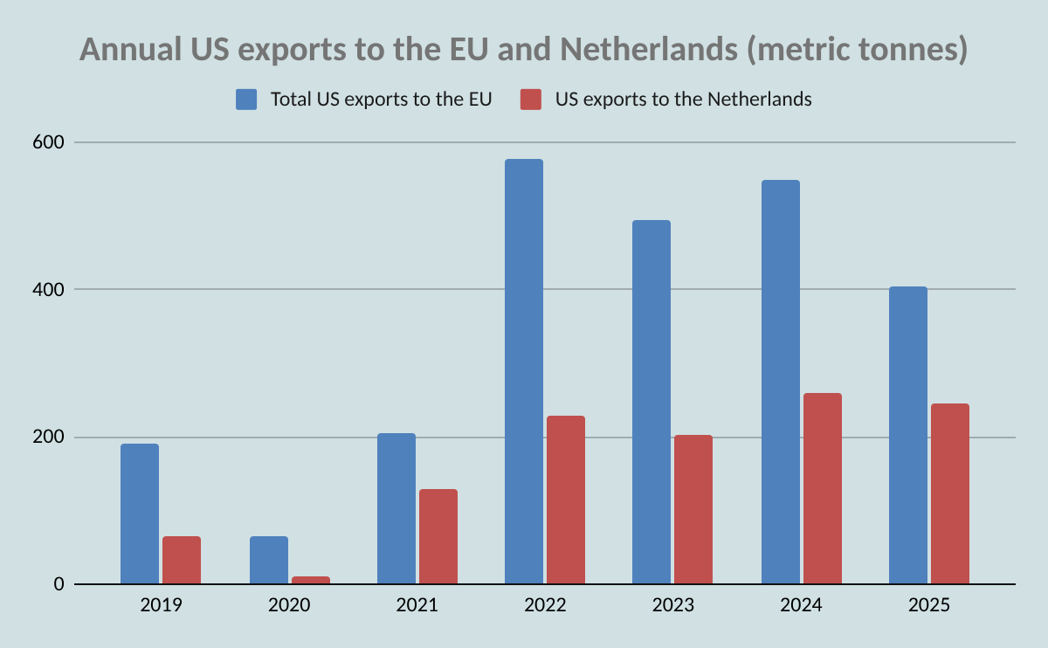
IMPORTVOLUMES EN -TRENDS
Trends in invoer en vraag
Europa is volledig afhankelijk van import uit Noord-Amerika om aan de vraag naar black cod te voldoen. De recente import volumes uit de VS laten een opwaartse trend zien, die overeenkomt met het toegenomen bewustzijn van chef-koks en een sterke markt. Gebaseerd op onze ervaring met Yellowtail, leidt het aanbieden van lokale verse producten tot een aanzienlijke toename van het totale gebruik en de volumes.
Ingevoerde volumes
Naast de in de grafiek weergegeven Amerikaanse export naar de EU heeft Canada een extra jaarlijks exportvolume van ongeveer 2.000 ton, waarbij er slechts beperkte informatie beschikbaar is over de bestemming. Op basis van interviews met chef-koks en leveranciers in Duitsland, het Verenigd Koninkrijk en Nederland schatten we echter dat ten minste 25% van de Canadese export naar de EU gaat, wat neerkomt op een basisniveau van meer dan 1.000 ton per jaar aan EU-import.
De positie van Nederland als culinair- en handelscentrum
Nederland heeft zich ontpopt als de grootste importeur van Amerikaanse black cod, goed voor 38% van het totale volume vanaf 2023. Dit kan worden verklaard door zowel het culinaire landschap in Nederland, als de strategische positie in de handelsroutes van de EU voor vis, schaal- en schelpdieren.
Source: NOAA: https://www.fisheries.noaa.gov/foss/f?p=215:2:16215936530730:::::

Slide 11

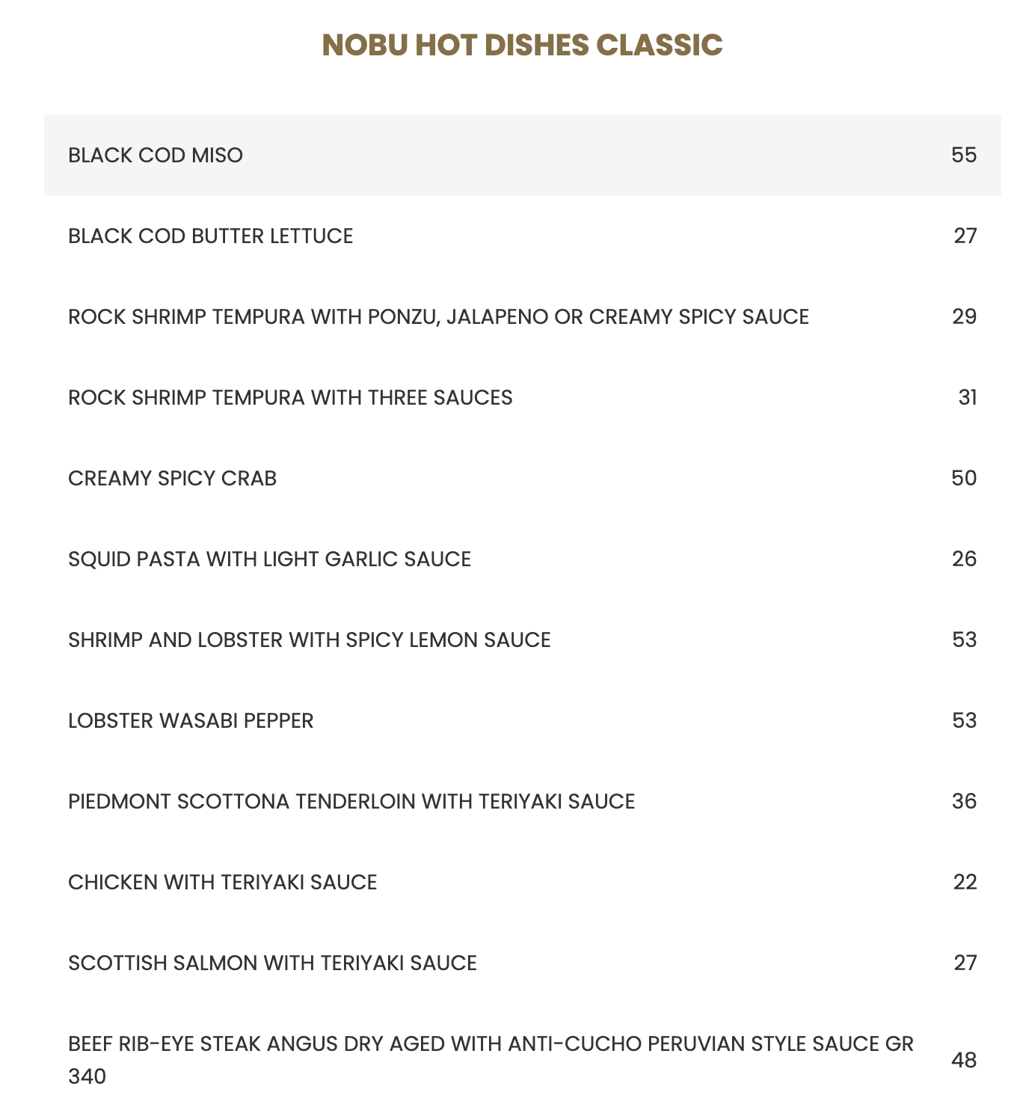
PRIJSSTELLING EN AFZET EU
Huidig aanbod
Black cod wordt voornamelijk diepgevroren geleverd, met een beperkte seizoensgebonden verse aanvoer. De prijzen voor de afnemers (chef-koks en detailhandel) zijn inclusief transportkosten, marge voor de importeur/groothandel en marge voor de directe leverancier. Door alleen met directe leveranciers te werken, heeft The Black Cod Company niet met marges van de groothandel te maken en heeft veel lagere transportkosten.
Verkoop aan de detailhandel
Producten zoals porties- en koud gerookte black cod die worden verkocht bij Whole Foods en vergelijkbare premium retailers in de hele EU, die consequent tot de duurste producten worden gerekend, pleiten voor de ontwikkeling van retailproducten. Daarom moeten verschillende Value Added Products (VAP) zoals voorgemarineerde porties, gerookte porties en het gebruik van verschillende visgrootte/kwaliteit, middenstuk/staartstukken in de markt getest worden. Afsnijdsels kunnen gebruikt worden om het rendement te optimaliseren.
Verkoop aan restaurants
Volgens recente prijsindicaties (bron: chefinterviews oktober 2024) ligt de huidige prijs marge voor de chef (met een marge van 10-20% voor de leverancier) van H&G bevroren tussen €29,00/kg voor kleinere vis (MOMO, gebruikt ca. 3 ton per jaar), tot €33,95/kg (Taiko, gebruikt ca. 2 ton per jaar) en €35,35/kg (Restaurant Scherp) voor grotere vis.
Prijsdoelstelling
In ons basisscenario mikken we op een gemiddelde verkoopprijs van €27,50 kg HOG (€25,00 kg hele vis) voor fase 1 en 2, met een prijsverlaging van 20% in het geval van extra uitbreiding tot 1.000+ ton. Gezien de historische en huidige vraag en het prijsniveau in de EU zouden we in staat moeten zijn om een lokaal/vers/duurzaam prijsvoordeel te realiseren. De basisprijs, die vergelijkbaar is met de importprijs, vormt echter op zich al een aantrekkelijk bedrijfsmodel.
* Nobu Milan menu, Black Cod is hoog geprijsd, zelfs vergeleken met kreeft en king crab.
** Black Cod Miso is een hoofdgerecht, Butter Lettuce is een voorgerechtje
Source: https://noburestaurants.com/milan/menus#menu

Slide 12
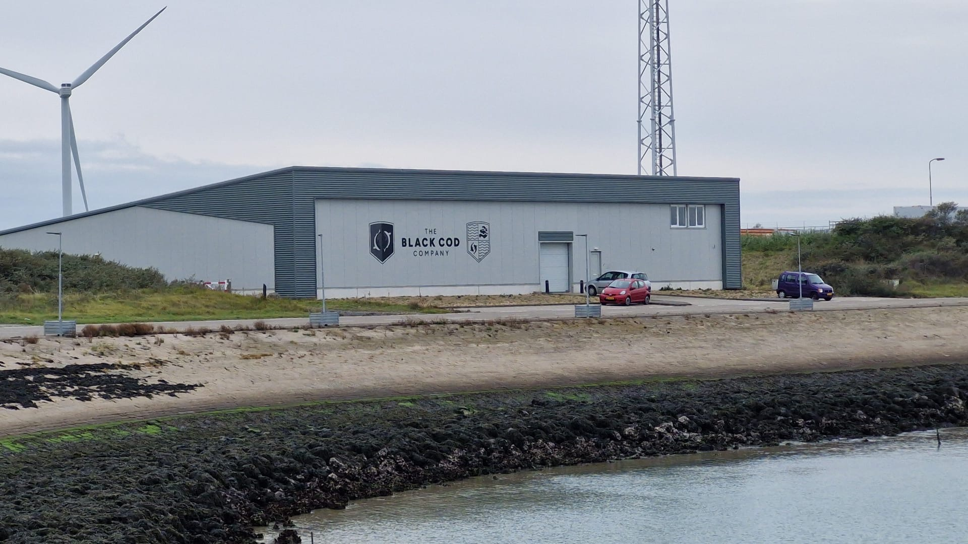
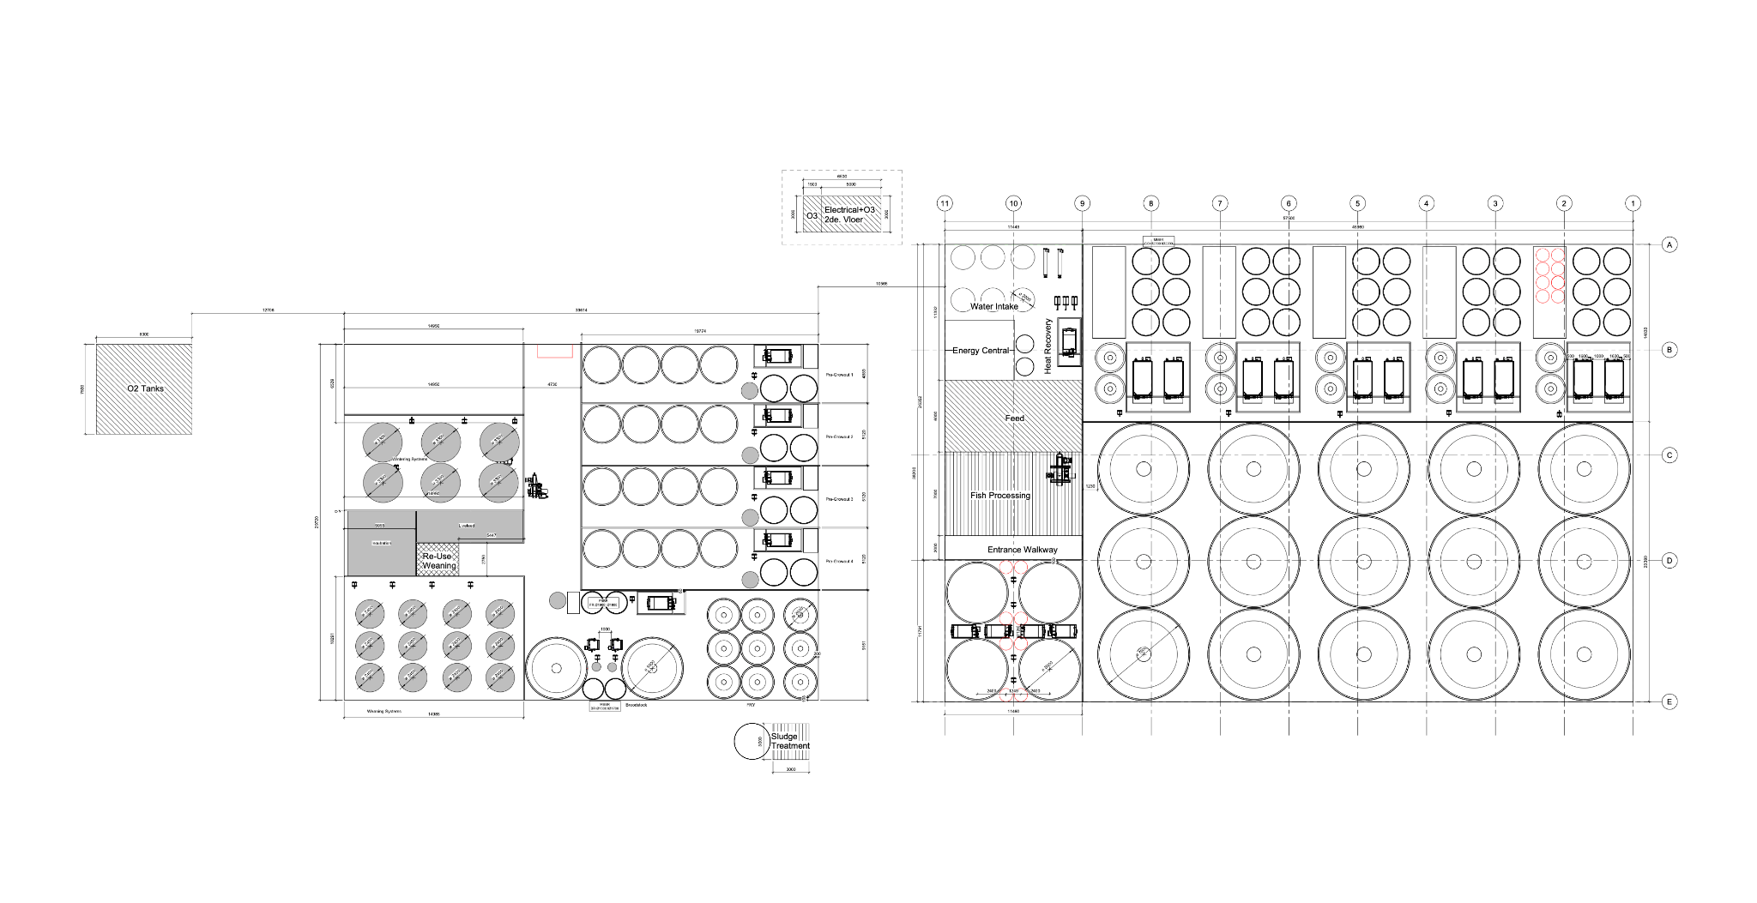
ONTWIKKELINGSPLAN
Het bedrijf zal eerst de bestaande hatchery ombouwen tot een ultra-moderne productiefaciliteit met een capaciteit van 50 ton per jaar, en vervolgens beginnen met een nieuwbouwproject om de capaciteit uit te breiden tot 400 ton per jaar. Deze gefaseerde aanpak maakt het mogelijk om met een initiële implementatie met lage kapitaaluitgaven de winstgevendheid aan te tonen, alvorens op te schalen
Verbouw bestaand gebouw (Ronde A):
Verbouw van het bestaande gebouw tot een hatchery en larvenkweek met een volledige kweekcyclus van 1.200 m², plus een begin productie van 50 ton/jaar, voldoende om een positieve EBITDA te behalen
Nieuwbouw (Ronde B):
Nieuwbouw 2.200 m2 groot gebouw, waarvoor vergunning is verleend, waar de productie wordt verhoogd met 350 ton op jaarbasis, hetgeen een aanzienlijke winststijging zal opleveren
Dit gebouw wordt gebruikt voor de grow-out alsmede voor de oogst voor het totaal van 400 ton op jaarbasis, dus een flinke schaalvergroting
Deze uitbreiding is gepland over drie jaar, maar zodra het bedrijf een positieve EBITDA laat zien, heeft het de flexibiliteit om de uitbreiding eerder op te starten
Toekomstige uitbreidingsmogelijkheden:
Aangezien Azië, en met name Japan, een belangrijke importeur is van Black Cod uit Noord-Amerika, bevindt het bedrijf zich in de voorbereidende fase van gesprekken met potentiële Japanse partners en onderzoekt het de beschikbaarheid van vestigingslocaties in Korea

Slide 13
TWEE-TRAPS FINANCIERINGS STRATEGIE
De gefaseerde aanpak maakt een initiële implementatie met lage kapitaaluitgaven mogelijk om de winstgevendheid aan te tonen voordat de productie wordt opgeschaald naar de volledige 400 ton bij een hogere bedrijfswaardering.
Ronde A financiering (2026):
Totale financieringsbehoefte van 3,75 miljoen euro (waarvan €550.000,00 inmiddels via subsidies is gedekt)
Een ultra-moderne productiefaciliteit met een capaciteit van 50 ton per jaar – voldoende schaalgrootte om de winstgevendheid aan te tonen en daarmee de kapitaalkosten voor de volledige uitbreiding naar 400 ton te verlagen
Het aandelenkapitaal van Ronde A wordt aangetrokken tegen een aanzienlijke korting op de reële waarde, waardoor investeerders in Ronde A een aanzienlijk waardestijgingspotentieel hebben
Ronde B financiering (planning 2029):
Een aanvullende financiering van in totaal 14 miljoen euro, met als doel een schuldratio van circa 40%
Extra productiecapaciteit en schaalvergroting van 350 ton/jaar→ EBITDA in stabiele toestand van circa 5,2 miljoen euro
Het moment van uitbreiding en de daarmee samenhangende financieringsronde B blijft volledig ter beoordeling van het bedrijf; zodra het met een productie van 50 ton per jaar en een positieve EBITDA opereert, wordt het mogelijk om de kapitaalkosten te minimaliseren en het rendement voor de investeerders uit ronde A te maximaliseren
Investeerders uit Ronde A krijgen voorrang bij de toewijzing van aandelen in een aandelenemissie in Ronde B
Er wordt een aanzienlijke stijging (2-4x) van de bedrijfswaardering verwacht zodra de eerste implementatie een positieve cashflow oplevert

Slide 14
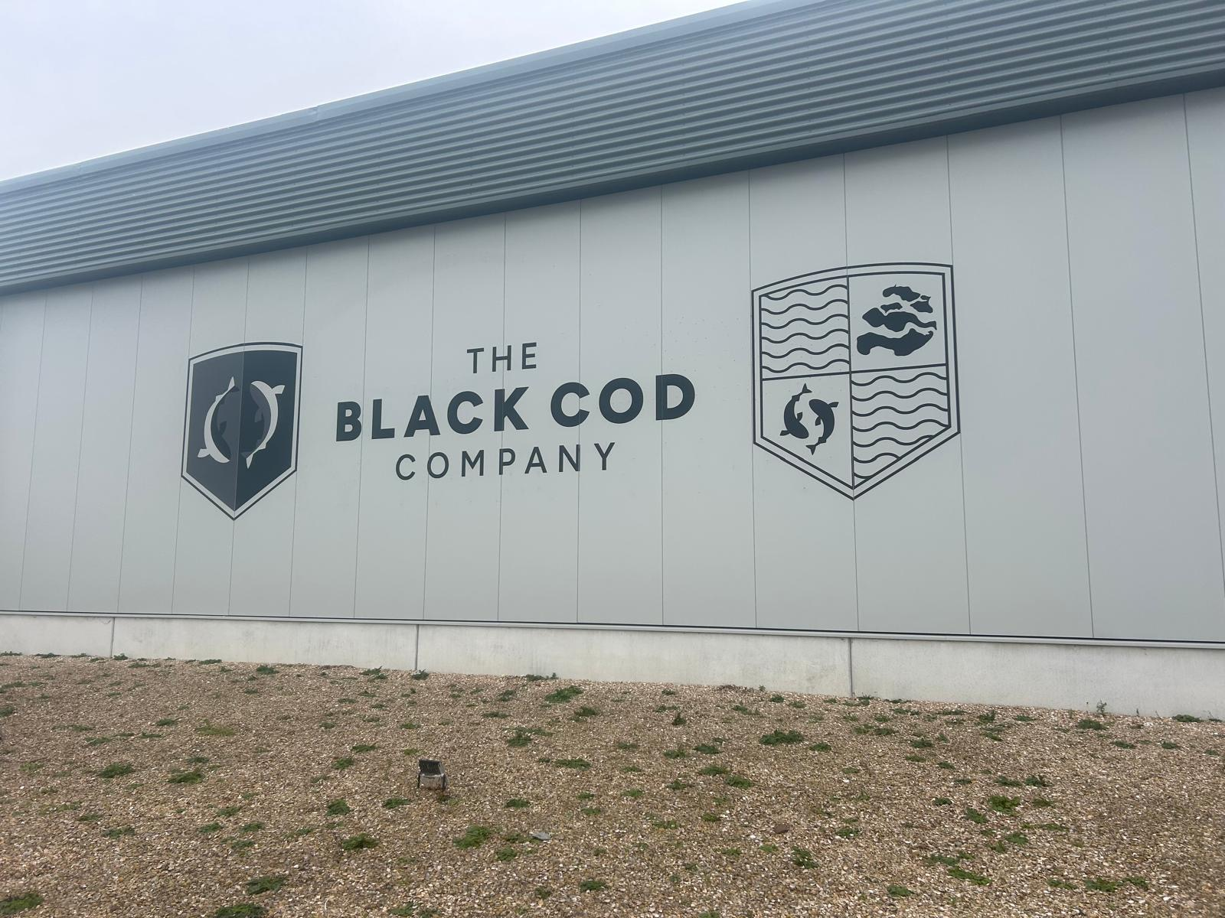
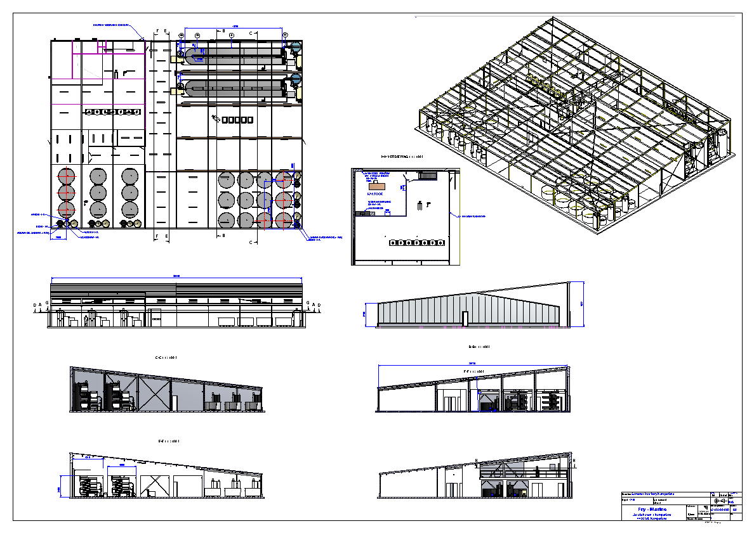
FINANCIERING (50 ton Ronde A)
De totale financieringsbehoefte bedraagt 3,75 miljoen euro ter dekking van de initiële investering in RAS-installaties voor een jaarlijkse productie van 50 ton en twee jaar operationele cash burn totdat break-even wordt bereikt.
Financieringsbronnen
Nieuwe financiering van 3,2 miljoen euro, waarvan naar verwachting 1 miljoen vreemd vermogen en 2,2 miljoen eigen vermogen
Er is inmiddels € 550.000,00 aan subsidies toegekend
Besteding van de middelen
Totale investeringen (CAPEX) in ouderdieren, apparatuur en verbouw ten bedrage van 1,8 miljoen euro, wat neerkomt op een effectief totaal CAPEX-tarief van € 36,00/kg
  Kosten voor ouderdieren en transport naar Nederland: €100.000,00
  Nieuwe installaties en apparatuur ter waarde van 1,4 miljoen euro
  Kosten installatie en leidingwerk €300.000,00
Capex buffer €100.000,00
Opstartkosten (tot het moment van een positieve kasstroom) van 1,4 miljoen euro
Operationele buffer van €300.000,00
Terugbetaling van de CLA van circa €250.000,00

Slide 15
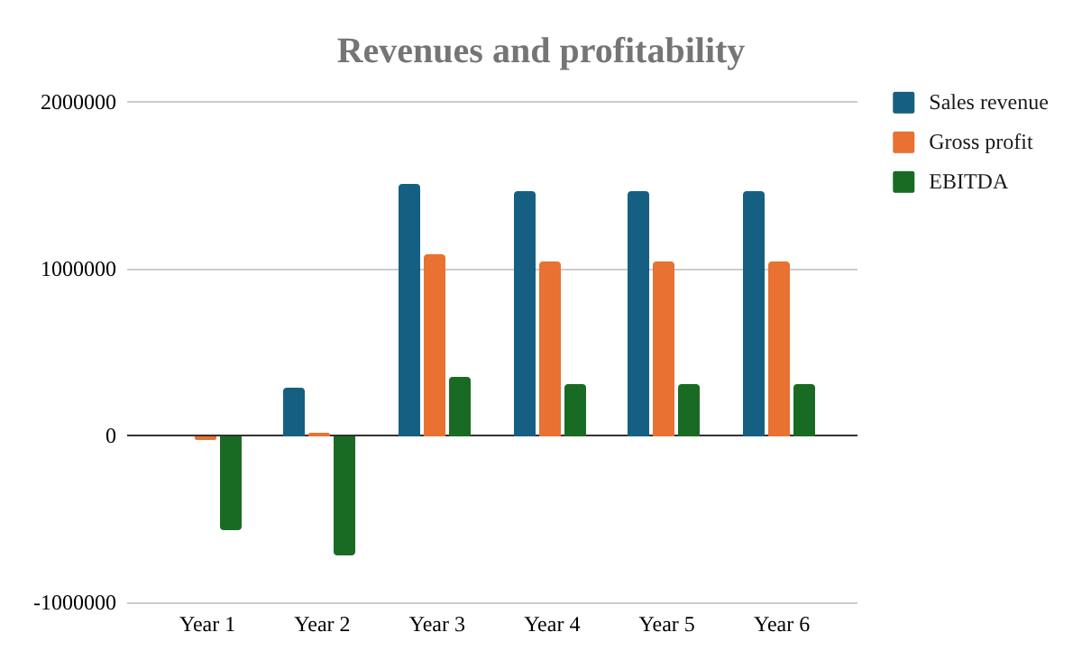
FINANCIËLE PROGNOSES (50 ton Ronde A)
Het streven is om aan het begin van jaar 3 een stabiele bedrijfsvoering te bereiken met een EBITDA-marge van circa 25% bij een jaarlijkse productie van 50 ton
Productie opschaling
Levering van de eerste batch vis zes maanden na aanvang van de verbouwing van het bestaande gebouw
Na deze eerste partij, zal er elke zes maanden een nieuwe batch worden geleverd
Het kassaldo inclusief de buffer, zorgen voor een positieve cash-flow na de eerste levering
Verwachte jaarlijkse EBITDA-run-rate van €400.000,00 en een omzet van ongeveer 1,5 miljoen euro vanaf jaar 3, wat neerkomt op een EBITDA-marge van circa 25%
De kostprijs van de verkochte goederen (COGS) zal naar verwachting tussen 28 en 30 % van de omzet zijn

Slide 16
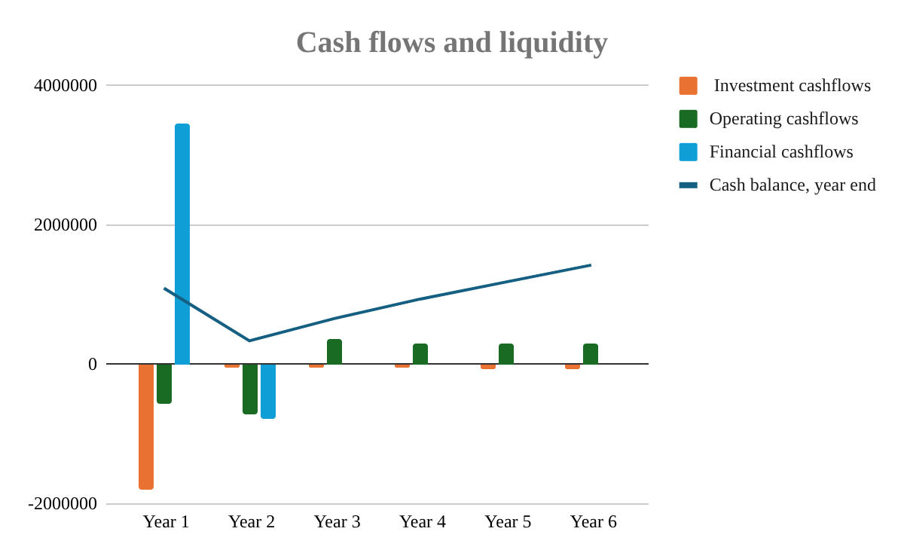
FINANCIËLE PROGNOSES (50 ton Ronde A)
Een gestroomlijnde bedrijfsvoering met minimale vaste kosten
Wervingsplan
Vijf fulltime productiemedewerkers tegen het einde van jaar 1, zodat er voldoende tijd is voor interne opleiding
Met het oog op kostenoptimalisatie wordt het senior management, de financiële afdeling en aanvullende ondersteunende functies verdeeld over vijf deeltijd leidinggevende functies
In totaal komt dit neer op een run rate van €500.000,00 aan jaarlijkse personeelskosten
Overige operationele kosten
De jaarlijkse onderhoudsinvesteringen (CAPEX) beginnen in jaar 2 bij 3,5% van de totale materiële vaste activa en stijgen vanaf jaar 3 tot 7%, wat overeenkomt met een stabiel jaarlijks niveau van €120.000,00
De begrote kosten voor de jaarlijkse vernieuwing van de ouderdieren bedragen €40.000,00, waarbij wordt uitgegaan van een productie van 18.000 vissen per jaar
De jaarlijkse verkoop-, algemene en administratieve kosten (SG&A) liggen naar verwachting rond €150.000,00, inclusief marketing-, reis- en juridische kosten

Slide 17
FINANCIERING (400 ton Ronde B)
De totale financieringsbehoefte wordt geraamd op 14 miljoen euro (inclusief een aanzienlijke buffer), met een beoogde schuldratio van 45%, ter dekking van de nieuwbouw en twee jaar exploitatie (plus een reserve voor onvoorziene uitgaven) totdat de exploitatie op volle capaciteit en in stabiele toestand is. De opschaling wordt verwacht in jaar 3, maar met de verwachte cash-flow positieve bedrijfsvoering van 50 ton blijft de timing ter beoordeling van het bedrijf.
Financieringsbronnen
Aandelenfinanciering van 7,7 miljoen euro
Schuldfinanciering van 6,4 miljoen euro, verdeeld over:
  Ontwikkelingslening van 1-2 miljoen
  Systeemfinanciering van 2 tot 2,5 miljoen
  Hypotheek van 2,5-3 miljoen (voor zowel het bestaande als het nieuwe gebouw)
Besteding van de middelen
Totale investeringen (CAPEX) in ouderdieren, apparatuur en nieuwbouw ten bedrage van 9,4 miljoen euro, wat neerkomt op een effectief totaal CAPEX-tarief van €27,00/ kg
  CAPEX-buffer ter compensatie van de inflatiedruk ten bedrage van 1,3 miljoen euro
Exploitatiekosten (tot het moment van een positieve cash-flow) van 3,8 miljoen
Operationele buffer en reserve van €800.000,00
Overname gebouw
BCC verwacht een optie uit te oefenen om het bestaande gebouw voor 1,5 miljoen euro te kopen zodra de financiering van 400 ton is afgerond, gefinancierd door een hypotheek.

Slide 18
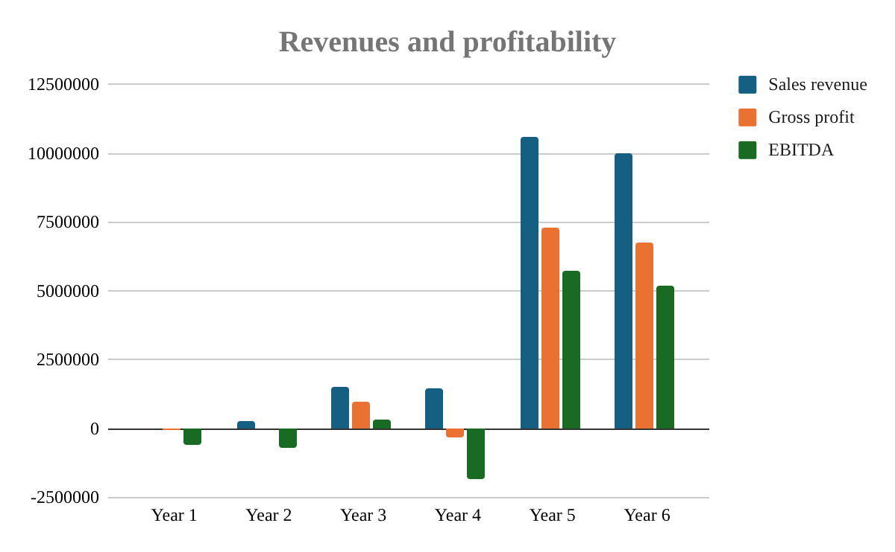
FINANCIËLE PROGNOSES (400 ton Ronde B)
Naar verwachting zal de stabiele EBITDA EUR 5,3 miljoen bedragen bij een marge van 53%, gebaseerd op een jaarlijkse productie van 400 ton/jaar.
Productie opschaling
De bestaande productie van 50 ton per jaar wordt gebruikt om de productielijn te optimaliseren met het oog op een productie van 400 ton
Twee keer per jaar, dus elke zes maanden, levering van een nieuwe batch
Het kassaldo inclusief de buffer, zorgen voor een positieve cash-flow na de eerste oogst
Verwachte jaaromzet van 10 miljoen euro en een EBITDA-run-rate van 5,3 miljoen euro vanaf jaar 5, wat overeenkomt met een EBITDA-marge van 53%
De kostprijs van de verkochte goederen (COGS) zal naar verwachting tussen 30 en 32 % van de omzet zijn

Slide 19
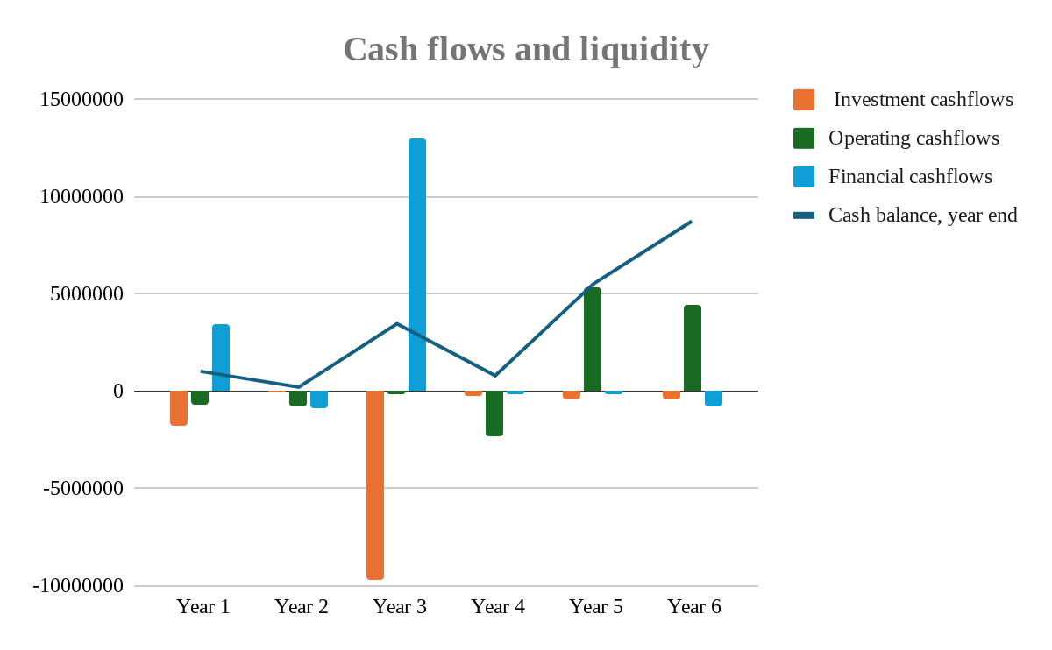
FINANCIËLE PROGNOSES (400 ton Ronde B)
Aanzienlijk potentieel voor het genereren van cash flow vanaf het vierde bedrijfsjaar (uitgaande van een serie B-financieringsronde aan het begin van jaar 3)
Wervingsplan
Elf fulltime productiemedewerkers tegen het einde van jaar 3
Met het oog op kostenoptimalisatie wordt het senior management, de financiële afdeling en aanvullende ondersteunende functies gespreid over vijf deeltijd leidinggevende functies
In totaal komt dit neer op een run rate van 1,2 miljoen euro aan jaarlijkse personeelskosten
Overige operationele kosten
De jaarlijkse onderhoudsinvesteringen (CAPEX) beginnen in jaar 2 bij 2% en stijgen geleidelijk tot 4% van de totale materiële vaste activa in jaar 5, wat overeenkomt met een initiële jaarlijkse run rate van €220.000,00, oplopend tot €450.000,00 in jaar 5
De begrote kosten voor jaarlijkse vernieuwing van de ouderdieren bedragen €40.000 euro en vanaf jaar 4 wordt uitgegaan van een productie van 135.000 vissen per jaar
De jaarlijkse verkoop-, algemene en administratieve kosten (SG&A) worden geraamd op ongeveer €150.000,00, inclusief marketing- en juridische kosten; deze kosten zullen naar verwachting vanaf het vierde jaar stijgen tot €250.000,00 als gevolg van de toenemende verkoop- en marketingkosten
De jaarlijkse rentelasten zullen naar verwachting 440.000 euro bedragen na een succesvolle financieringsronde B

Slide 20
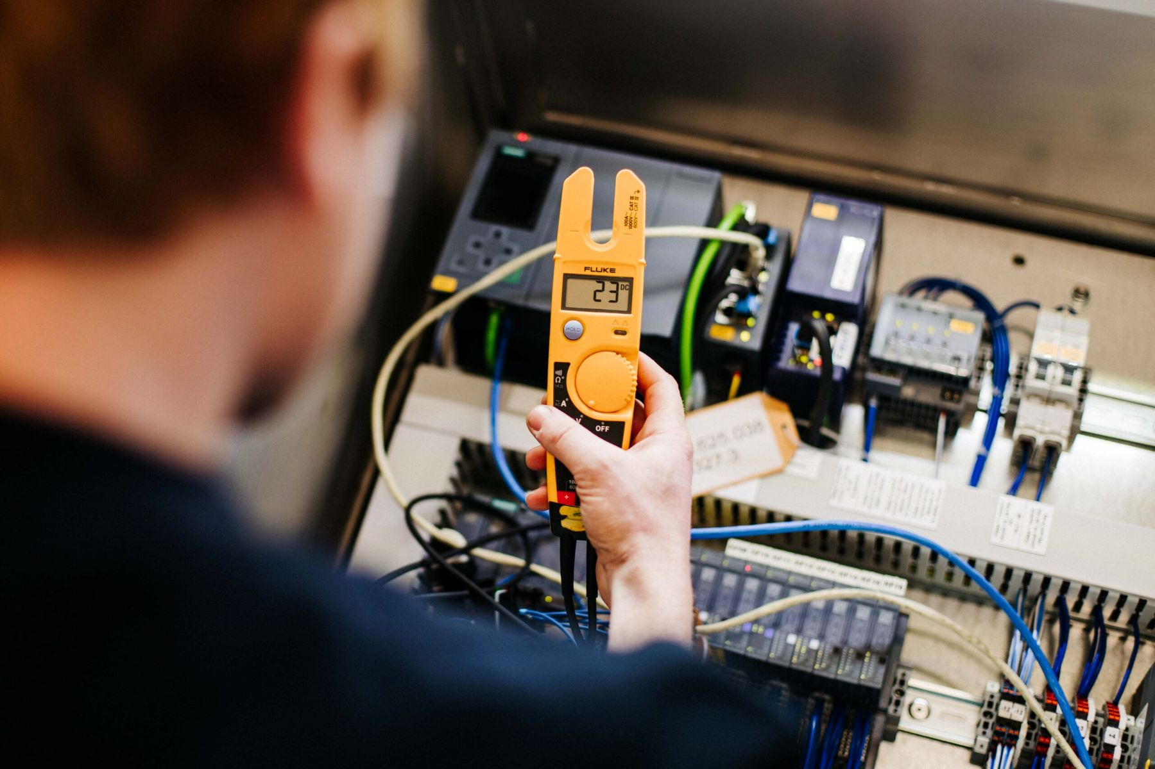
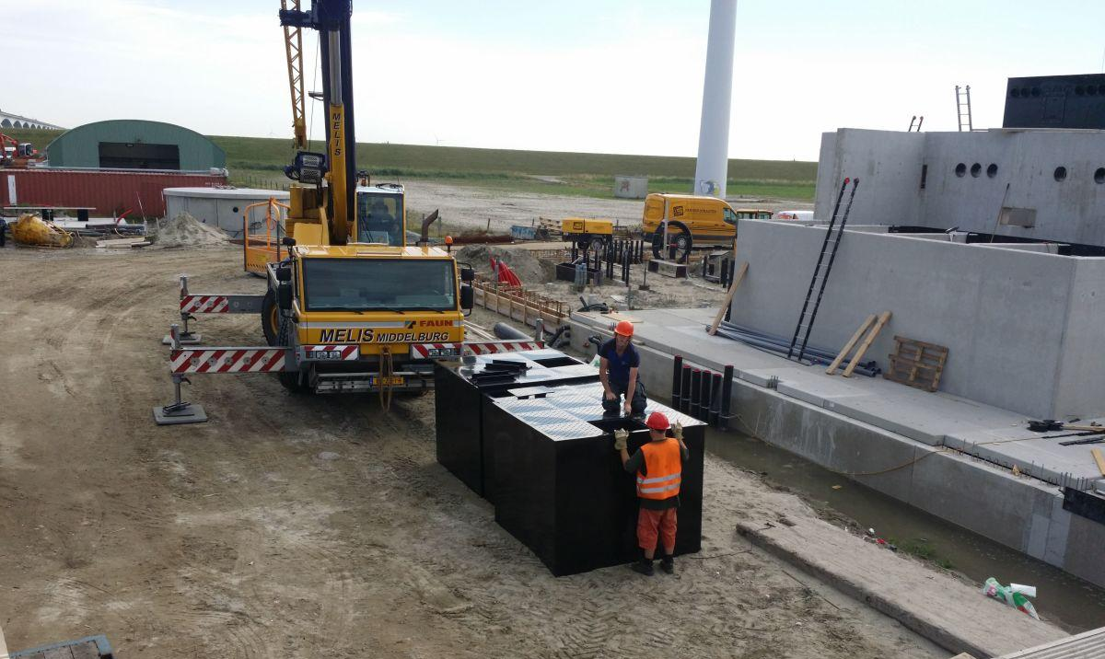
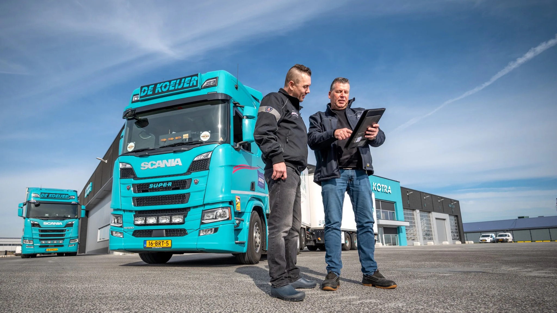
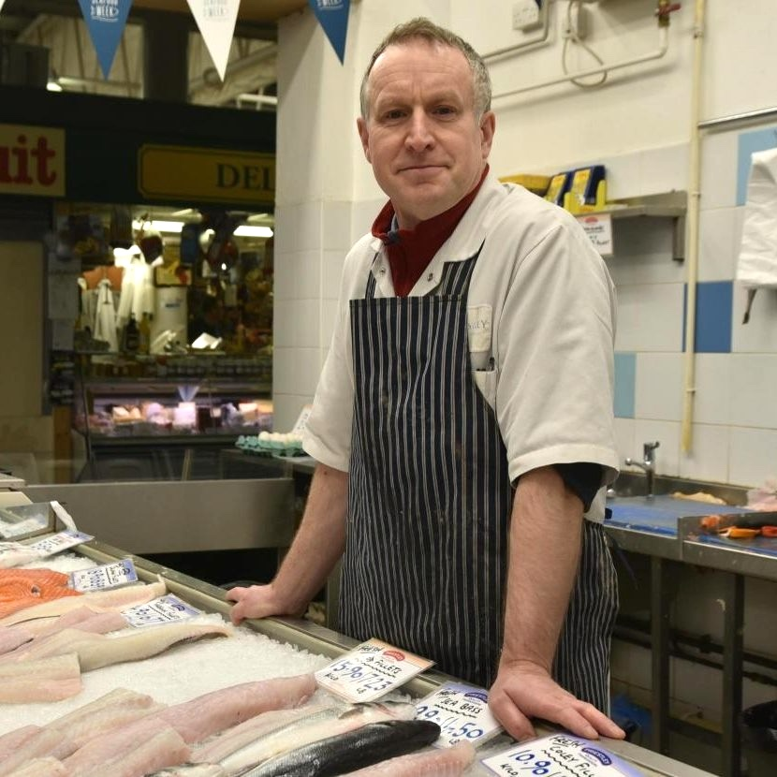
SOCIALE EN ECONOMISCHE IMPACT
Het implementeren van lokale productie van black cod in Zeeland via RAS biedt aanzienlijke voordelen voor de economische ontwikkeling:
Economische groei en banencreatie
De ontwikkeling van een lokale industrie voor black cod zal nieuwe banen creëren en de economische activiteit stimuleren, mede door de bouw van RAS-faciliteiten tot de lopende exploitatie-, beheer- en distributie fasen. The Kingfish Company, opgericht door de medeoprichter van The Black Cod Company, Ohad Maiman, op basis van een vergelijkbare business case, is uitgegroeid tot een bedrijf met bijna 150 voltijdse banen en meer dan 20 miljoen euro aan jaarlijkse inkomsten.
Verbeterde versheid en kwaliteit
De nabijheid van de productie zorgt voor een verser product, waardoor de tijd tussen oogst en consumptie korter wordt. Dit verbetert niet alleen de kwaliteit en smaak van de vis, maar vermindert ook voedselverspilling omdat klanten meerdere wekelijkse kleine bestellingen kunnen plaatsen, waardoor bederf wordt voorkomen.

Slide 21



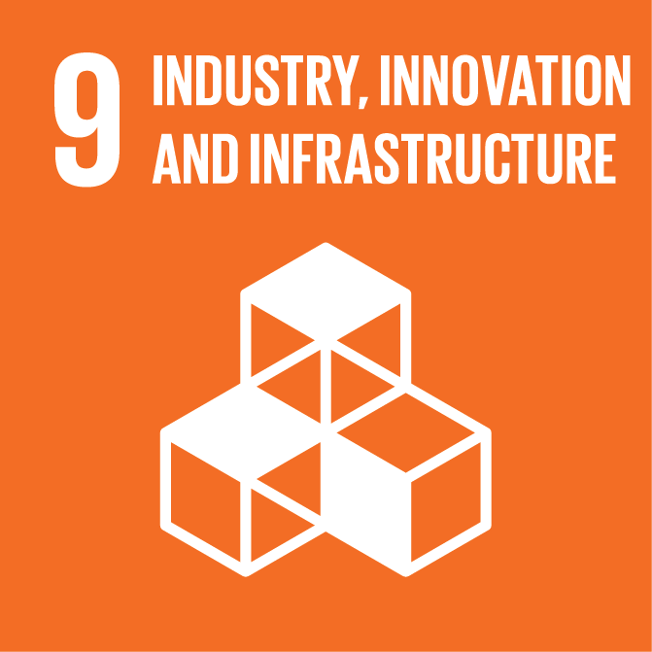
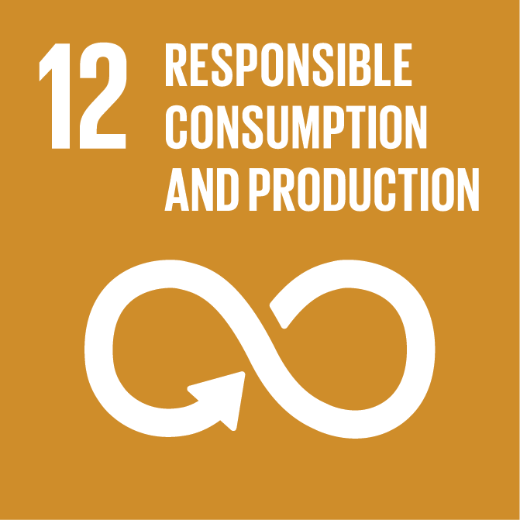



MILIEU- EN DUURZAAMHEIDSIMPACT
Het implementeren van lokale productie van black cod in Nederland via RAS biedt aanzienlijke voordelen op het gebied van milieu en duurzaamheid:
Kleinere CO2-voetafdruk
Het importeren van vis-, schaal- en schelpdierproducten draagt aanzienlijk bij aan de uitstoot van koolstof, voornamelijk door transport. Lokale productie vermindert deze uitstoot aanzienlijk en sluit aan bij de bredere wereldwijde inspanningen om klimaatverandering aan te pakken.
Milieubescherming
Landelijke RAS-operaties beperken de impact op het milieu door het zeewater te reinigen voordat het wordt geloosd, waardoor de impact op het lokale milieu wordt voorkomen terwijl de conditie van de vis in het systeem optimaal blijft.
Highly Supportive of Important EU Sustainable Development Goals (SDG)

Slide 22

THANK YOU
Ohad Maiman maiman@aquafounders.com
Thue Holm holm@aquafounders.com
www.BlackCod.com

